Slide 1
作业

Slide 2
指称语义复习指导
目标：理解指称语义，并可以根据指称语义说明程序设计语言的基本概念；
程序设计语言的基本概念
束定、存储、抽象与参数、基本类型与复杂类型；
指称语义基本概念
语义函数和辅助函数
语义域（基本域、函数域、存储域、环境域）

Slide 3
作业
在IMP语言中增加取值和寻址表达式、修改指针指向的内容，其语法进行了如下扩充：
Command ::= *Identifier = Expression
Expression :: = *Identifier
| &Identifier
请对IMP小语言的指称语义进行修改和扩充，需要时可自行增加辅助函数。
Notes:
解题思路
辅助函数
find: Environ ×Identify → Bindable
fetch: Store × Location → Storable
update: Store × Location × Storable → Store
语义等式如下：
evaluation 〖*I〗 env sto =
let loc = find( env, I) in
let loc1 = fetch (sto, loc) in sto(loc1)
evaluation 〖&I〗 env sto = find(env, I)
execute 〖*I = E〗 env sto =
let val = evaluate E env sto in
let loc = find( env, I) in
let loc1 = fetch (sto, loc) in sto(loc1)
update(sto, val, loc)

Slide 4
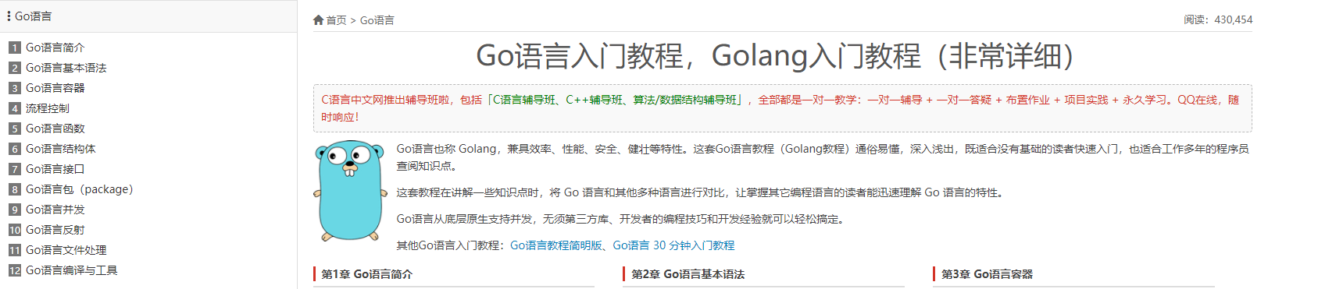
Go语言学习资料：
http://c.biancheng.net/golang/

Slide 5
Go并发复习指导
目标：深刻理解并发程序设计，并可以基于Go语言实现基于消息传递的并发程序设计。
并发程序设计的模型：
共享变量模型
消息传递模型 (目前最灵活，最常用的模型)
程序中不同的进程之间通过显式的方法(如函数调用、运算符)等传递消息来互相通信，实现进程之间的数据交换，同步控制等。
数据并行模型
面向对象模型

Slide 6
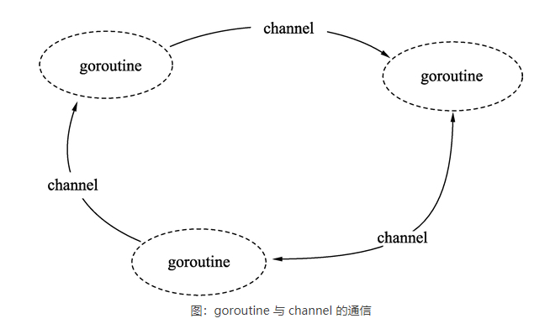

Go并发复习指导
背景：Go语言并发
Go 语言的并发通过 goroutine 特性完成。
goroutine 类似于线程，但是可以根据需要创建多个 goroutine 并发工作。
goroutine 是由 Go 语言的运行时调度完成，而线程是由操作系统调度完成。
Go 语言提供 channel 在多个 goroutine 间进行通信。
Go语言中的通道(channel)是一种特殊的类型。goroutine 通过通道就可以通信。通道像一个传送带或者队列，总是遵循先入先出(First In First Out)的规则，保证收发数据的顺序。
Go语言带缓冲的通道

Slide 7
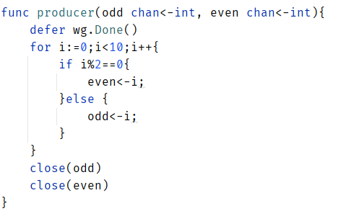
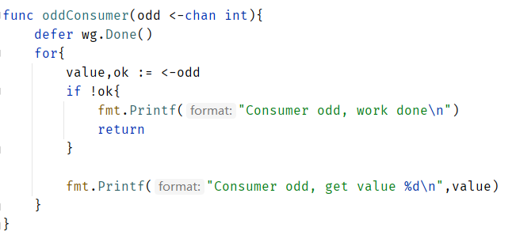
练习作业：
生产者、消费者问题。
假设存在一个生产者，依次产生数字0到9。存在一个奇数消费者，一个偶数消费者分别使用奇数和
偶数，使用Go语言通道实现这个生产者消费者模型。
生产者
奇数消费者
Notes:
思路：新添加一个Channel，用以两个Consumer之间通信，传递一个flag。拿到flag的Consumer进行输出，没有拿到flag的Consumer阻塞。因为从0开始输出，所以flag最初在偶数消费者手中。
作业完成情况：大多数同学都可以意识到需要添加flag控制两个消费者交替输出，但是有些同学添加了两个新的Channel，相较之下复杂了一些。

Slide 8
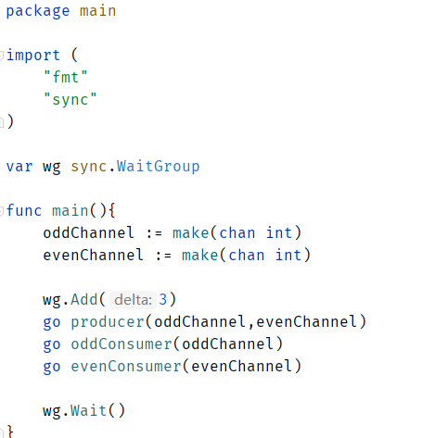
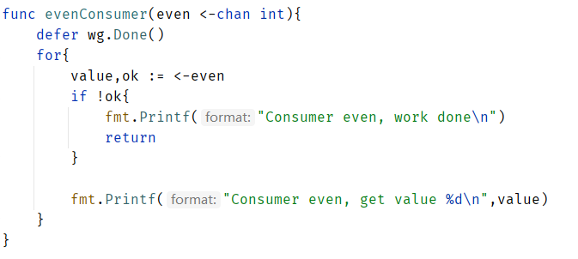
主函数
偶数消费者

Slide 9
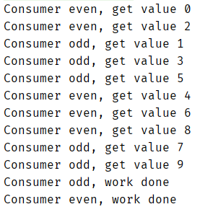
作业：
上一题并不是按照数字从小到大的顺序输出的，更改程序使得数字按从小到大的顺序输出。
提示：在两个consumer之间形成协议。
提交pdf，包含程序和简要思路说明
练习作业参考运行结果

Slide 10
Lec05计算题
根据所提供xls表，计算每个学生每节网课的有效上课时间是多少。
约束，仅限于使用excel提供的函数和菜单提供的功能，不能使用VBA，可以创建新列新表单。
Excel中各列说明：
SID：学生ID
录制视频序号(VID) ：1、2、3为一节教学网课的三个视频编号，5为另一节实验网课视频的编号。
单次视频录制时长(ViLen) ，以秒为单位：指教学视频录制的时长
开始上课时间(ST) ：指学生开始观看此次视频的时刻
上课时长(RiLen) ：指观看本视频本次的时间时长，以秒为单位。
计算学生有效上课时长的规则：
理论课和实验课分别按照两次课计算，即每个学生最后给出两个时长数值
每个学生每节课的上课有效时长为观看该节课各次视频的总和，但是合计时有以下约束：
若某次视频观看时长的和超出该次视频录制时长，则只计算视频录制时长为有效观看时间。//多了算白看
若该学生理论课有效上课时间小于1000秒，则认为无效上课，有效上课时间记为0。//看少了相当于没看
提交：你的计算过程说明，尽量用符号和公式说明，对应SID的两个时长。
Notes:
假设有几万行，手工操作显然不可能。
Excel提供了什么：
1）排序：相当于sort函数，看右上角的菜单项。
2）遍历：你在一个cell里写了一个函数，然后双击cell的右下角或者拖着cell的右下角往下/上拉，会将公式作用到所扫描过的cell，相当于foreach
3）过滤器：excel其实是按照隐藏显示的机制处理的
几个关键点：
1）如何分组：因为不能用宏，所以要先按照sid排序，然后通过判断上下行的sid是否一致做标记，考虑增加若干列去容纳各种标签，再基于新列进一步计算，借鉴柯里化的思想，说白了就是每一步考虑用一些新增参数列表达中间结果，比如此行数据是否为有效观看数据用新增一列=if(ViLen>1000,1,0) 做标记
2）分支判断：因此 IF 语句可能有两个结果。 第一个结果是比较结果为 True，第二个结果是比较结果为 False。
例如，=IF(C2=”Yes”,1,2) 表示 IF(C2 = Yes, 则返回 1, 否则返回 2)。具体到本例，你可以判断当前行是否为重复观看数据时，先将sid和vid组合排序（sid主，vid辅），然后看上下行是否vid一样，再“遍历”操作
也许还有些其它的小trick，我一时半会想不起来了。不过整体思想类似，当然excel里还有其它大量的函数可以使用。
希望这个小练习对于大家有些启发。

Slide 11
Lec05作业
编写一个Scheme函数，这个函数将给定的链表中的最后一个元素移出来。
要求首先用文字描述出你的基本思路，然后参考上课的练习例子写即可。
Notes:
只是用7个基本操作，移除最后元素
表reverse，然后cdr，表再reverse，这个逻辑清晰，实现也简单
car是返回头元素(不该表原表状态)，cdr是去掉头元素(表被改了)，因此当你先car取头元素append，再用cdr判断是否为空表（即是否为最后一个元素）时，为时已晚，因此需要缓冲一下car到一个temp元素，如果此时cdr不为空则append temp，否则就终止。不过这个函数表达很费劲。

Slide 12
Lec05作业
佩奇排名（PageRank），又称网页排名、谷歌左侧排名，是Google公司所使用的对其搜索引擎搜索结果中的网页进行排名的一种算法。
PageRank让链接来"投票"一个页面的“得票数”由所有链向它的页面的重要性来决定，到一个页面的超链接相当于对该页投一票。一个页面的PageRank是由所有链向它的页面（“链入页面”）的重要性经过递归算法得到的。
PageRank 是执行多次连接的一个迭代算法。 算法会维护两个数据集（在spark中为RDD）：
links：由 (pageID, linkList) 的元素组成，包含每个页面的相邻页面的列表。其中的一个元素例如:(A,[B,C,D]) 代表A中含指向B C D的链接
ranks：由 (pageID,PR) 元素组成，包含每个页面的当前排序值。它按如下步 骤进行计算。其中的一个元素例如（A,0.7）代表
(1) 将每个页面的排序值初始化为 1.0。
(2) 在每次迭代中，对页面 p，向其每个相邻页面（有直接链接的页面）发送一个值为PR(p)/L(p) 的贡献值。
(3) 将每个页面的排序值设为 0.15 + 0.85 * contributionsReceived。
最后两步会重复几个循环，在此过程中，算法会逐渐收敛于每个页面的实际 PageRank 值。通常需要大约 10 轮迭代。
Notes:
着重考察
1、函数式编程思想
2、scala高阶函数的应用
参考代码：
var ranks = links.mapValues(v => 1.0)
// 运行10轮PageRank迭代
for(i <- 0 until 10) {
val contributions = links.join(ranks).flatMap {
case (pageId, (links, rank)) =>
links.map(dest => (dest, rank / links.size))
}
ranks = contributions.reduceByKey((x, y) => x + y).mapValues(v => 0.15 + 0.85*v)
}
// 写出最终排名
ranks.saveAsTextFile("ranks")

Slide 13
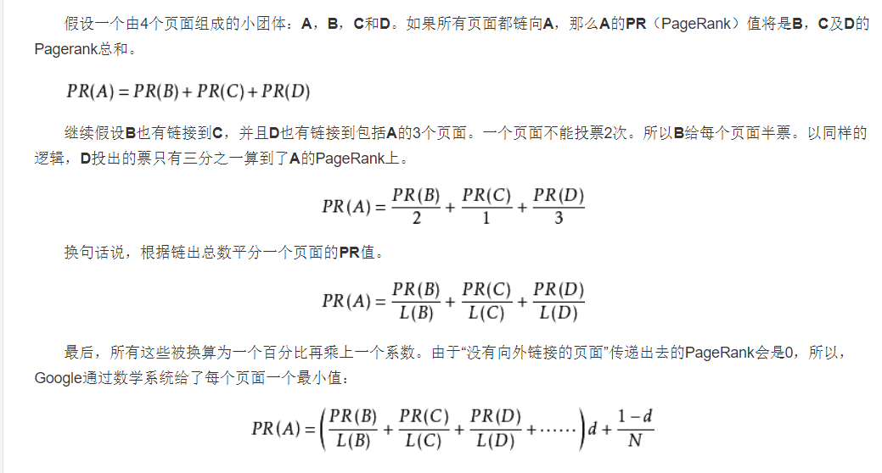
思考题
一个简单的实例
其中L(B)代表B包含的总链接数，依次类推
其中d为修正系数, N为集合中网页的数目，目的是保证各个PR的和为1。在本次习题中并不需要除N

Slide 14
思考题
基于上述步骤，请结合spark 大数据处理引擎和 scala 函数式编程，编写出上述PageRank的相关代码
（提示：给出links和ranks变量如下）
// links 和 ranks 是 spark 中两个RDD
//相邻页面列表（pageID, 相邻链接ID列表）
var links
// 初始化 ranks中每个页面的PR值为1.0
var ranks = links.mapValues(x => 1.0)

Slide 15
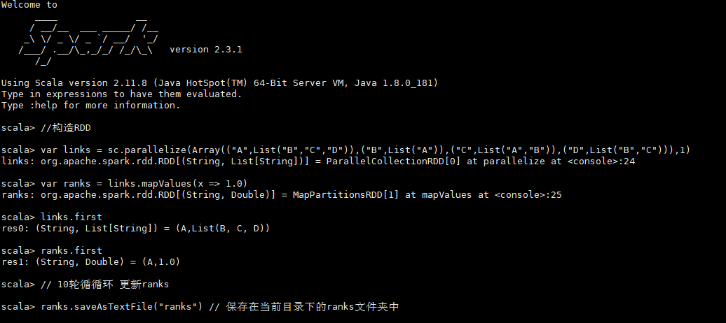
思考题
要求：
最终提交PDF、 scala 源码 和 结果文件(txt格式) 共3个文件，并在PDF中附上scala代码的简要说明讲解和要求2中结果的截图
当RDD links 为 [ (“A”,List(“B”,“C”,“D”)), (“B”,List(“A”)), (“C”,List(“A”,“B”)), (“D”,List(“B”,“C”)) ] (RDD构造方法以spark-shell为例如下图所示) 时迭代10轮后将ranks的结果保存为文件，打开文件并对结果截图贴到上交的PDF中

Slide 16
Lec04
Java的对象如何算相同
举出一个场景，你必须改写现有类库的equals方法
总结JavaScript语言的面向对象特征，你认为JavaScript(是/否)归属于面向对象语言的理由是什么？
Notes:
public boolean equals(Object obj)
Indicates whether some other object is “equal" this one.
The equals method implements a kind of relation on non-null object references:
It is reflexive: for any non-null reference value x, x.equals(x) should return true.
It is symmetric: for any non-null reference values x and y, x.equals(y) should return true
if and only if y.equals(x) returns true.
It is transitive: for any non-null reference values x, y, and z, if x.equals(y) returns true and
y.equals(z) returns true, then x.equals(z) should return true.
It is consistent: for any non-null reference values x and y, multiple invocations of x.equals(y) consistently return true or consistently return false, provided no information used in equals comparisons on the objects is modified.
For any non-null reference value x, x.equals(null) should return false.
The equals method for class Object implements the most discriminating possible equivalence relation on objects; that is, for any non-null reference values x and y, this method returns true if and only if x and y refer to the same object (x == y has the value true).
Note that it is generally necessary to override the hashCode method whenever this method is overridden, so as to maintain the general contract for the hashCode method, which states that equal objects must have equal hash codes.
Parameters:
obj - the reference object with which to compare.
Returns:
true if this object is equal the obj argument; false otherwise.
以上是java关于equals方法的说明，更多表达了相等这个数学概念。从根上讲，equals关系是说两个对象引用指向一个地址（即同一对象），如果你想比较两个对象的某个属性值是否相等，则需要重写equals方法，虽然有些方法已经给你重新写好了，但是你要确定这点。类似的问题：深拷贝和浅拷贝。

Slide 17
Java 类的多态
class TalkingClock是一个类，
class TimePrinter是一个类，为什么TimePrinter可以使用 TalkingClock的私有变量，请分析这么使用的潜在安全风险。
class TalkingClock
{
private int interval;
private boolean beep;
public TalkingClock(int interval, boolean beep){…}
public void start(){…}
public class TimePrinter implements ActionListener
// an inner class
{
…
}
}
class TimePrinter implements ActionListener
{
public void actionPerformed(ActionEvent event)
{
System.out.println("At the tone, the time is " + new Date());
if(beep) Toolkit.getDefaultToolkit().beep();
}
}
Notes:
这里的TimePrinter类使用了外围类TalkingClock类的变量beep，而自己没有beep
这个实例域或变量。对内部类，它即可以访问自身的数据域，也可以访问创建它
的外围类的数据域。这是因为内部类的对象总有一个隐式引用，这个引用指向了
创建它的外部类对象。
内部类和外部类其实是处于同一个级别，内部类不会因为定义在方法中就会随着
方法的执行完毕而跟随者被销毁。内部类引用的外部变量的生命周期可能在内部
类方法还未结束的时候就已经被销毁了，然而内部类的某个方法还没有执行完，
这个时候他所引用的外部变量已经找不到了。

Slide 18
多态作业：
已知需求如下。要求：利用继承与多态的思想，编写java程序解答题目。合理设计程序结构，以期最大限度的复用代码。
我们将动物(Animal)可分为猫科动物(Felidae)和犬科动物(Canine)；
所有动物都有自己的名字(name)，在初始化时传参获得；
每个动物都有getName()方法，用以输出自己的name；
每类动物都有一个getClassification()方法，用以输出自身的类别；
每个/类动物都有talk()方法；
现猫科动物有猫类(Cat)和狮子类(Lion);
犬科动物有狗类(Dog)和狼类(Wolf);
猫类talk()方法输出”meow”，对应的，狮子为”roar”，狼类为”howl”，狗类为”woof”；
编写一个测试类(Test)，要求实现一个数组，数组内可包含各种类别的动物，利用循环语句依次输出每只/每类动物的名字，类别以及如何”talk”。

Slide 19
多态作业提交形式：
提交一份PDF，内容包括以下三部分：
首先说明都设计了哪些类，以及类与类之间的继承关系（通过类图说明）；
程序运行结果（测试数组里必须包含狮子对象(lion)、狗对象(dog)、猫科动物对象(felidae) 、动物对象(animal) ；
最后附上所有的实现代码（将代码部分copy到文档里，再转pdf）。
Notes:
考察重点
（1）类图的规范画法
（2）多态存在的三个必要条件：继承、重写、指向子类对象的父类引用；
例如一个测试方法如下：
Animal a1 = new Cat(“cat”);
a1.talk();
多态体现在（1）Cat继承了Animal（2）Cat重写了talk（3）a1是指向Cat对象的引用

Slide 20
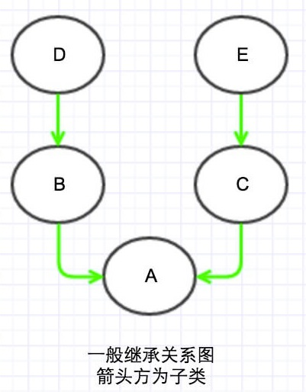
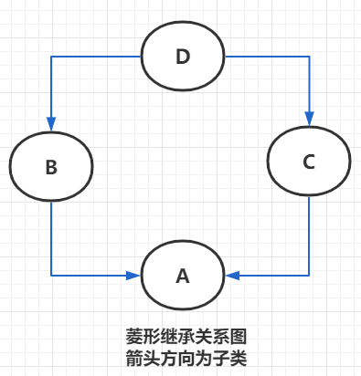
Lec04
Python语言的面向对象特征
查阅Python中MRO生成算法(DFS、BFS和C3算法)，并根据C3算法写出如下两幅图的MRO列表
Notes:
（1）左
L[D] = [D]
L[E] = [E]
L[B] = [B,D]
L[C] = [C,E]
L[A] = [A,B,D,C,E]
（2）右
L[D] = [D]
L[B] = [B,D]
L[C] = [C,D]
L[A] = [A,B,C,D]

Slide 21
Lec03
给出指针类型的运算说明。生存期如何？（V，OP）
静态作用域有无闭包机制，比如basic语言。为什么？
C语言中，在函数外定义一个static变量和在函数内定义一个static变量的区别是什么？
考虑下面的C程序：
int fun(int *i){ *i += 5; return 4;}
void main(){ int x = 3; x=x+fun(&x);}
在main中的赋值语句之后，x的值是什么，假设
a. 操作数是以从左到右的顺序来求值的。
b. 操作数是以从右到左的顺序来求值的。
Notes:
1）32/64位整数（取决于机器），运算符有+|-|++|--|*|&，链表的->
例子：int b[m][n]，那么(*(b+i))[j]解释为：操作数b（b的头指针）和操作数i（一维的位移）相加的和作为*运算符的操作数，*运算求得的结果作为起始地址指针操作数，与操作数j相结合决定了以*运算结果为指向b[i][j]操作数的指针值。注意，这里+1后移动的具体字节数取决于存储单元的类型，如整型移动4字节，long则加倍。
2）
静态意味着全局变量，所以静态作用域无闭包，或者说不需要。（公共资源随便用，你干嘛还要自己掏腰包找小工）
3）
都存在全局的静态表中（非栈变量），只是全局和函数内的作用域区别（可以理解为可见性的差异）。
4）
先左后右时，相当于3+fun(&x)，先右后左时，x+fun(&x)中的第一个x会被fun中的计算过程先改变，因为fun中直接对x地址的内容操作了。

Slide 22
作业
使用c语言中的多向选择语句重新编写下面的代码段：
if (( k==1) || (k==2)) j= 2*k-1；
if (( k==3) || (k==5)) j= 3*k+1；
if ( k==4) j= 4*k-1；
if (( k==6) || (k==7) || (k==8)) j= k-2；
思考题：使用回调写排序有什么好处
Notes:
这个比较简单
switch (k)
{
case 1:
case 2: 3*k+1; break;
case 4: j= 4*k-1; break;
case 6:
case 7:
case 8:j= k-2;
}
回调：参考这个：https://www.csdn.net/tags/MtjaIg5sNjExNzMtYmxvZwO0O0OO0O0O.html
当我们想通过一个统一接口实现不同内容的时候，用回调函数来实现就非常合适。任何时候，如果你所编写的函数必须能够在不同的时刻执行不同的类型的工作或者执行只能由函数调用者定义的工作，你都可以用回调函数来实现。许多窗口系统就是使用回调函数连接多个动作，如拖拽鼠标和点击按钮来指定调用用户程序中的某个特定函数。
一个场景就是我先提供了功能模板，具体实现我保留了修改的权利。

Slide 23
Lec02作业：
根据课堂讲义P49-P50中BNF所描述的“program”文法，针对上述每个产生式，给出一组满足规则的语言实例，要求覆盖基本分支。既一个产生式至少给出一个满足该文法的字符串示例。
Notes:
关于BNF的在大作业中都练习过了，这里不多说了，考试不涉及了。

Slide 24
作业
2.5 将以下BNF表示的Algol60部分产生式画成语法图
<unsigned integer> ：：= <digit>
| <unsigned integer> <digit>
<integer> ：：= +<unsigned integer>
| -<unsigned integer>
| <unsigned integer>
<decimal fraction> ：：= . <unsigned integer>
<exponent part> ：：= 10<integer> //10为下标。
<decimal number> ：：= <unsigned integer>
| <decimal fraction>
| <unsigned integer> <decimal fraction>
<unsigned number> ：：= <decimal number>
| <exponent part>
| <decimal number> <exponent part>
<number> ：：= +<unsigned number>
| -<unsigned number>
| <unsigned number>

Slide 25
作业
2.6 将下面的EBNF转换为BNF：
S -> A { bA }
A -> a [ b ] A
2.7 考虑下列文法：
< S > -> < A > a < B > b
< A > -> < A > b | b
< B > -> a < B > | a
下面的哪些句子属于这些文法所产生的语言？
baab
bbbab
bbaaaaa
bbaab

